Slide 1
Troubleshooting Installasi WLAN

Slide 2
Introduction
Seperti jaringan tradisional wired yang mempunyai tantangan selama implementasi
Wireless LAN juga mempunyai gambaran mereka sendiri tentang tantangan, sebagian besar berhadapan dengan perilaku dari sinyal RF.

Slide 3
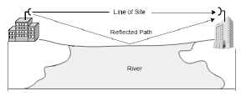
Multipath
Multipath digambarkan sebagai komposisi dari suatu salinan sinyal yang utama yang lebih atau medan disebabkan oleh pemantulan dari object penerima dan pemancar.
Penundaan pada saat tertentu bahwa sinyal yang utama tiba bahwa sinyal terakhir dicerminkan yang datang dikenal sebagai penundaan secara menyebar.

Slide 4
Effects of Multipath
Multipath dapat menyebabkan beberapa kondisi-kondisi yang berbeda, semua dari yang dapat mempengaruhi transmisi dari sinyal RF dengan cara yang berbeda. Kondisi-Kondisi meliputi:
Sinyal Amplitude yang dikurangi (downfade)
Korupsi
Nulling Sinyal
Amplitude yang ditingkatkan ( upfade)

Slide 5
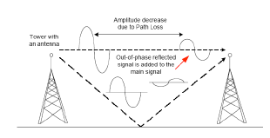
Sinyal Amplitude
Ketika suatu gelombang RF tiba di penerima, banyak gelombang pantul yang tiba dalam waktu yang sama dari arah yang berbeda.
Kombinasi dari amplitudo gelombang ini adalah adiptip RF terhadap gelombang yang utama.
Gelombang yang dicerminkan, jika tak satu fase dengan gelombang utama, dapat menyebabkan amplitudo sinyal akan dikurangi di penerima,

Slide 6
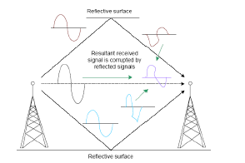
Korupsi
Sinyal yang hilang dalam kaitannya dengan multipath dapat terjadi sebagai hasil yang sama dari gejala yang menyebabkan amplitudo yang berkurang, tetapi untuk tingkat yang lebih besar.

Slide 7
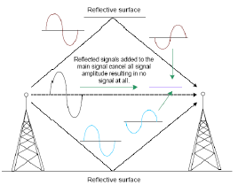
Nulling
Kondisi yang dikenal sebagai kondisi Nulling batal terjadi ketika satu atau lebih gelombang pantul tiba di penerima out-of phase dengan gelombang yang utama dengan amplitudonya.

Slide 8
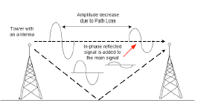
Sinyal Amplitude yang ditingkatkan
Kondisi –kondisi mulitpath dapat juga menyebabkan amplitudo sinyal dapat bertambah meskipun tidak adanya gelombang pantul
Selain itu multipath tidak menyebabkan sinyal yang menjangkau penerima lebih kuat daripada yang dipancarkan sinyal ketika sinyal meninggalkan alat pemancar.

Slide 9
Troubleshooting Multipath
Gelombang RF tak sefase tidak bisa dilihat, sehingga kita harus melihat efek dari multipath untuk tujuan mendeteksi kejadiannya.
Solusi untuk Multipath Antenna dipikirkan untuk tujuan penyeimbangan multipath.
Dengan menggunakan berbagai antenna, masukan, dan penerima untuk tujuan mengganti kerugian untuk kondisi-kondisi yang menyebabkan multipath.

Slide 10
Troubleshooting Multipath (cont’d)
Ada empat jenis, yang mana salah satunya sebagian besar digunakan di wireless Lan. Seperti diuraikan dibawah :
Diversity antenna - tidak aktif.
Antenna Multiple dengan single input.
Jarang digunakan.
Switching Diversity antenna - aktip.
Used oleh kebanyakan pabrikan WLAN.
Antenna Multiple di berbagai input penerima yang tunggal.
Sinyal diterima sampai hanya satu antenna pada waktu yang sama.
Diversity tahap.
Paten dari teknologi.
Tahap adjust dari sinyal untuk tujuan memelihara mutu sinyal.
Diversity transmisi.
Digunakan oleh kebanyakan pabrikan WLAN.
Transmits ke luar dari antenna digunakan untuk resepsi.
Dapat mengubah antenna untuk transmisi secara beranting.
Unit A dapat memancarkan atau menerima, tetapi bukan kedua-duanya secara bersamaan.

Slide 11
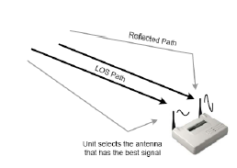
Troubleshooting Multipath (cont’d)

Slide 12
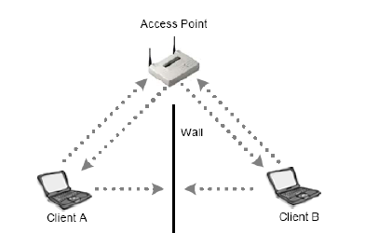
Node Tersembunyi
Node tersembunyi adalah suatu situasi yang ditemui dengan Wireless LAN di mana sedikitnya satu node mampu mendeteksi satu atau lebih Node yang lain yang dihubungkan Wireless LAN.
Di situasi ini, suatu Node dapat melihat access point, tetapi tidak bisa melihat bahwa ada klien lain juga yang menghubungkan untuk access point yang sama dalam kaitan dengan rintangan beberapa atau sejumlah besar jarak antara gambar telanjang.
Situasi ini menyebabkan masalah di akses medium yang berbagi, menyebabkan benturan antara transmisi node.
Benturan ini dapat mengakibatkan penurunkan secara signifikan throughput di Wireless LAN, seperti digambarkan di

Slide 13
Trubleshooting Hidden Node
Gunakan RTS/CTS (request-to-send/clear-to-send)
Meningkatkan power ke node.
Mencabut rintangan.
Pindah node

Slide 14
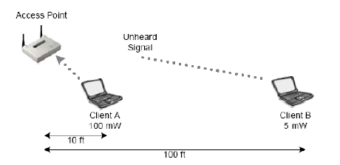
Near/Far
Masalah Near/Far pada implementasi Wireless LAN diakibatkan oleh skenario yaitu:
Ada berbagai node klien yang dekat pada access point dan mempunyai power yang tinggi
Sedikitnya satu klien yang banyak lebih jauh dari access point dibanding node klien yang tersebut diatas, dan menggunakan sangat sedikit pancaran power dibanding node klien yang lain.
Hasil dari situasi jenis ini adalah bahwa klien yang mana lebih jauh dari access point dan menggunakan lebih sedikit power

Slide 15
Troubleshooting Near/Far
Walaupun masalah near/far dapat melemahkan sinyal RF, near/far adalah suatu masalah secara relatif mudah untuk berbagai situasi.
Dengan memahami bahwa protokol CSMA/CA dapat memecahkan sebagian besar masalah near/far dengan tidak ada intervensi .
Jika suatu node dapat mendengar node yang lain yang memancarkan, maka akan menghentikan transmisi itu sendiri.
Di bawah adalah daftar perbaikan yang mudah diterapkan.
Peningkatan pergerakan dari satu node ke node yang remote (node yang lain)
Pengurangan daya dari node lokal
Gerakkan node yang remote yang semakin dekat ke access point

Slide 16
Site Survey

Slide 17
Introduction

Slide 18
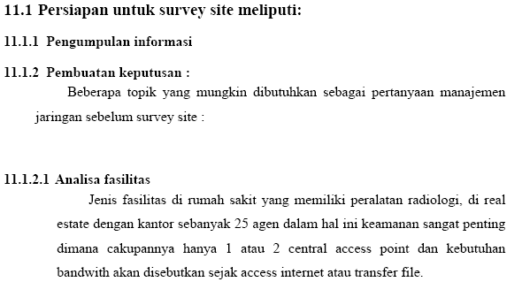

Slide 19
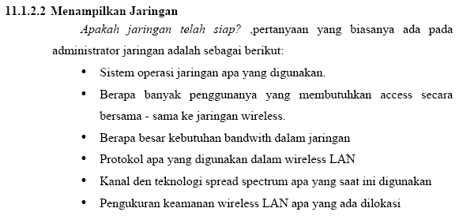

Slide 20
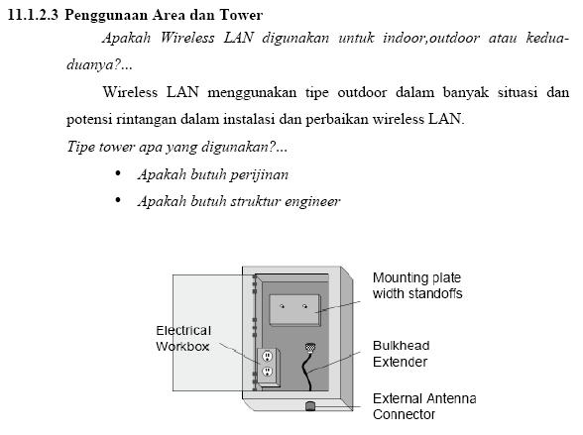

Slide 21
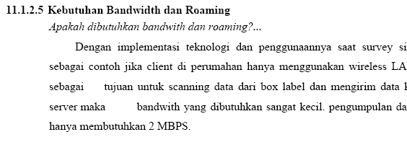
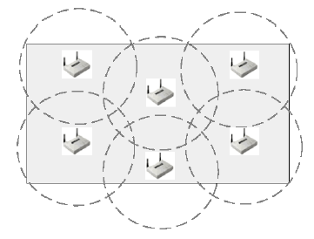

Slide 22
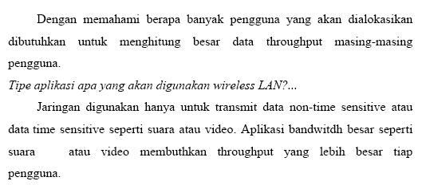

Slide 23
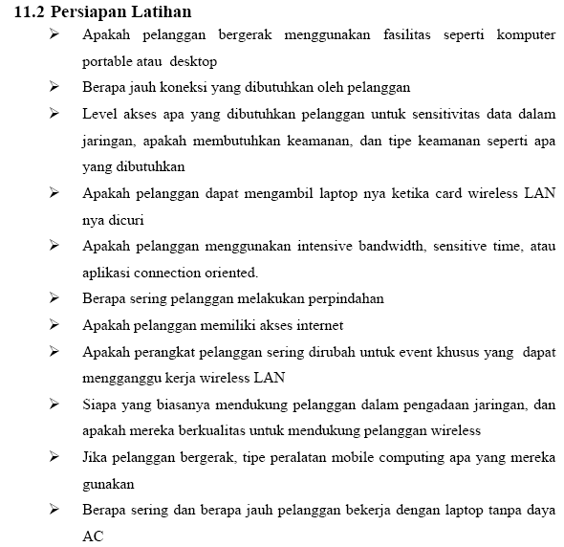

Slide 24
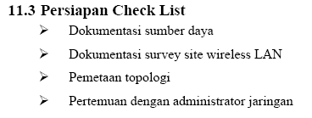

Slide 25
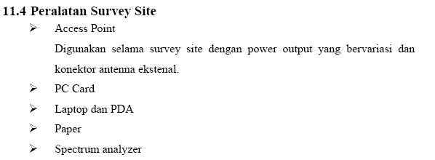

Slide 26
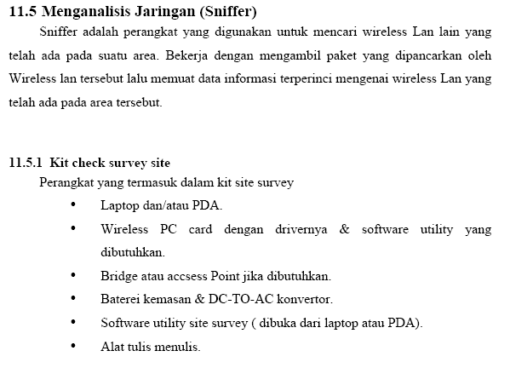

Slide 27
